Slide 1

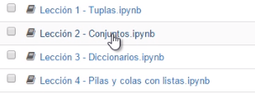
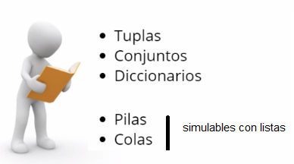
Tema 6- Colecciones

Slide 2

Tuplas
Se parecen a las listas pero son inmutables.
En lugar de usar corchetes se usan paréntesis.
https://www.udemy.com/python-3-al-completo-desde-cero/learn/v4/t/lecture/5369740?start=0

Slide 3
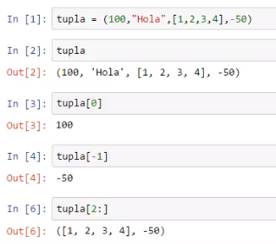
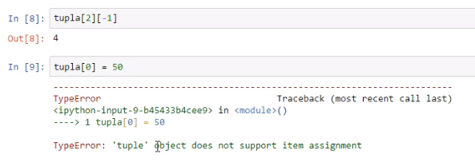

Slide 4
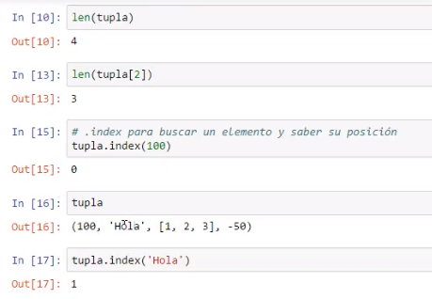
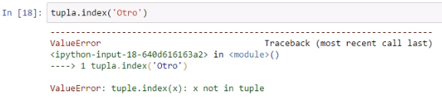

Slide 5
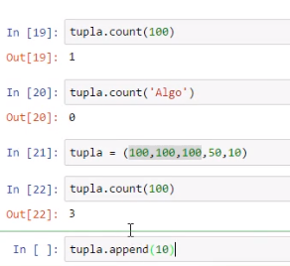
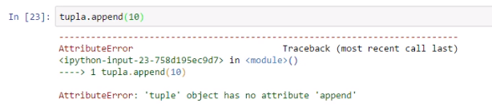

Slide 6
Práctica Tuplas
Define una tupla con la siguiente información :
        (89766, "Alicia", "Hacker", (9, "Julio", 1988))
Programa la instrucción para mostrar el segundo y tercer elementos.
Programa la instrucción para mostrar la fecha en formato dd/mm/aa.

Slide 7
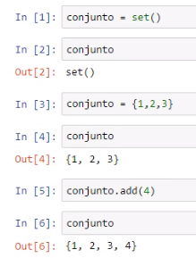
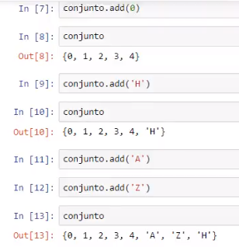
Conjuntos
Colecciones desordenadas de elementos únicos.

Slide 8
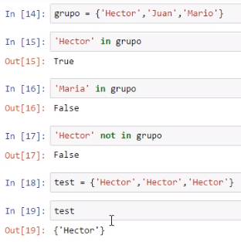
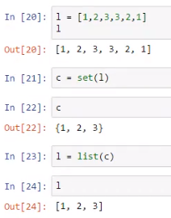

Slide 9
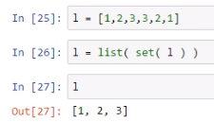


Slide 10
Práctica Conjuntos
Define una tupla con la siguiente información :
        (89766, "Alicia", "Hacker", (9, "Julio", 1988))
Programa la instrucción para mostrar el segundo y tercer elementos.
Programa la instrucción para mostrar la fecha en formato dd/mm/aa.
Escribe una función sumaTiempo que reciba dos tiempos dados en una tupla (hora, minutos, segundo) y devuelva su suma en otra tupla.

Slide 11

Diccionarios
Un diccionario es una colección no ordenada de objetos, que se componen de una clave y un valor.
  Las claves suelen ser números enteros o cadenas, aunque cualquier otro objeto inmutable puede actuar como una clave.
  Los valores, por el contrario, pueden ser de cualquier tipo, incluso otros diccionarios.
d = {"Python": 1991, "C": 1972, "Java": 1996}
  El diccionario se define entre llaves cada elemento se define
  clave : valor y separados por coma.
  Usando la clave se obtiene el valor.

Slide 12
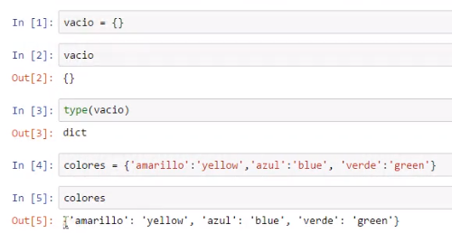
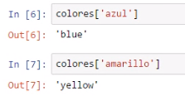
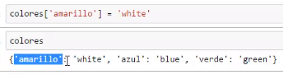

Slide 13

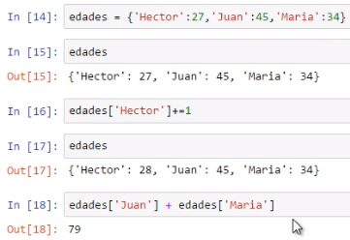
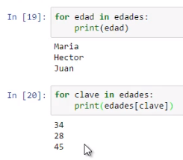

Slide 14
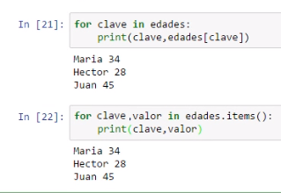
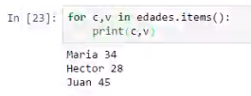

Slide 15
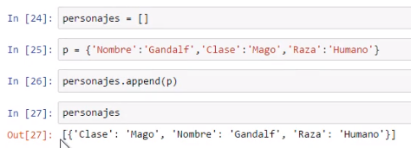
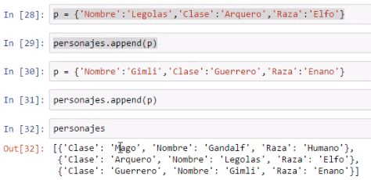

Slide 16
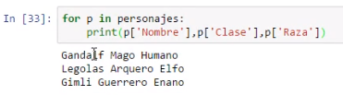

Slide 17
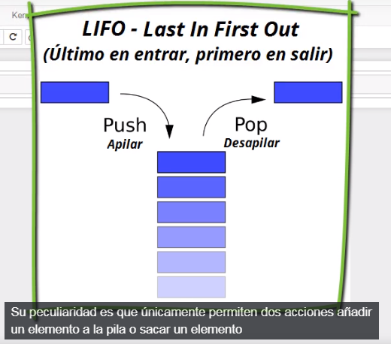
Pilas

Slide 18
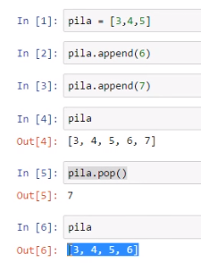

Slide 19
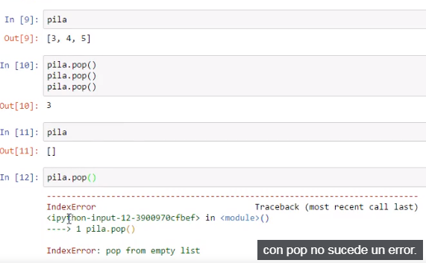

Slide 20
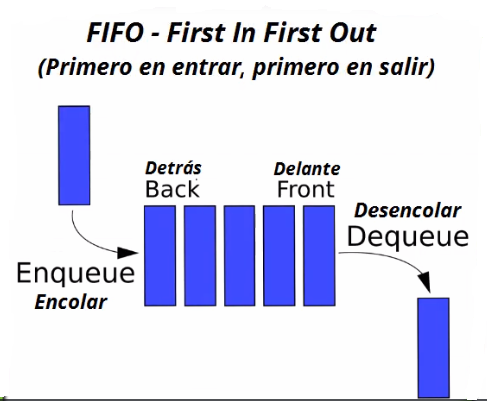
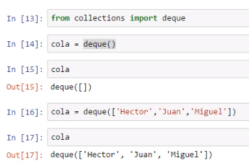
Colas

Slide 21
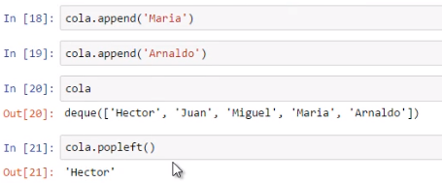
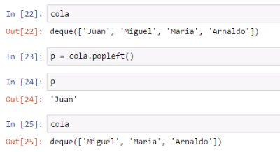

Slide 22
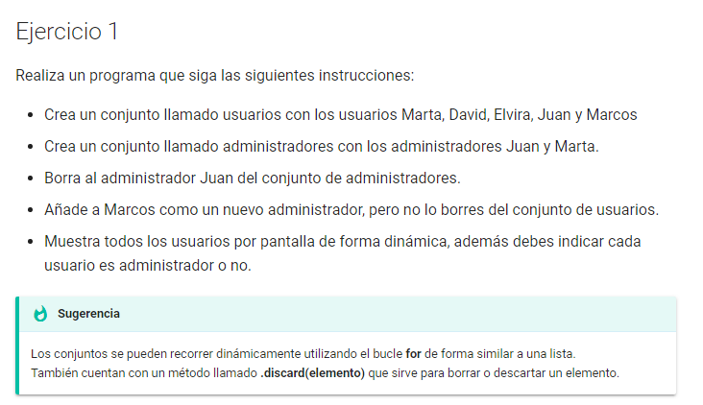

Slide 23
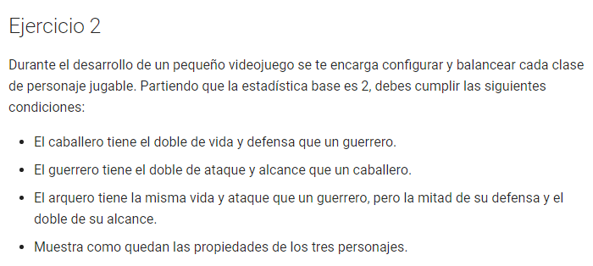

Slide 24
